Slide 1
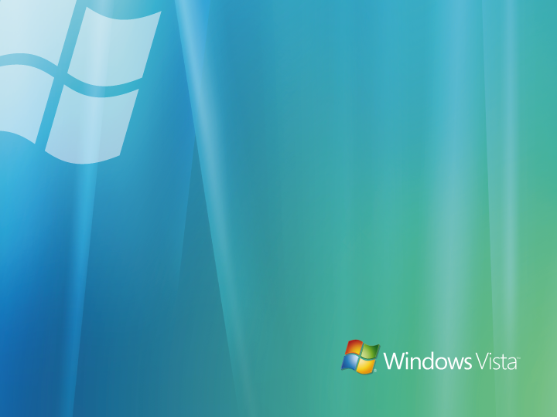
Elementy uživatelského rozhraní

Slide 2

Elementy uživatelského rozhraní
Kořenový objek (v XAML element)
  Okno nebo Stránka
  (v jiném případě se automaticky vytvoří navigační okno)
Ovládací prvky
  Jde o jejich funkčnost, nikoliv o vzhled
  Button, CheckBox, ListBox, …
Layout prvky
  Objekty pro rozmísťování ostatních prvků
  Canvas, StackPanel, Grid, …
Grafické objekty
  Objekty pro rozmísťování ostatních prvků
  Rectangle, Circle, …

Slide 3
Ovládací prvky
Všechny „staré známé“ ovládací prvky jsou stále zde
  Určují ale funkčnost (a výchozí vzhled, který lze měnit)
Mají události a vlastnosti
  (stejně jako ve Windows Forms)
Lze je libovolně vkládat do sebe

Slide 4
Ovládací prvky
Vkládání prvků do sebe
<Button Margin="30,30,30,30" Width="200" Height="60">
<StackPanel Orientation="Horizontal">
<Ellipse Width="40" Height="40">
<Ellipse.Fill>
<RadialGradientBrush Center="0.5,0.5">
<RadialGradientBrush.GradientStops>
<GradientStop Color="Red" Offset="0" />
<GradientStop Color="Yellow" Offset="0.9" />
</RadialGradientBrush.GradientStops>
</RadialGradientBrush>
</Ellipse.Fill>
</Ellipse>
<TextBlock FontSize="15" Margin="20,9,9,9">
Hello :-)
</TextBlock>
</StackPanel>
</Button>

Slide 5
DEMO
Prohlížeč ukázek
  WPF\Gallery\SamplesGallery
Ovládací prvky
  WPF\Controls\ButtonStyles2
  WPF\Controls\ControlsAll

Slide 6
Layout prvky
Layout se vytváří skládáním různých panelů
  Automatický layout (jako na webu)
    Usnadňuje tvorbu lokalizovatelných aplikací
  Jako ve Windows Forms
    Určení X a Y pozice
    Dokování
Panely
  Určují jaké vlastnosti jde nastavit (attached properties)
  Pro všechny je několik společných vlastností
    Padding, Margin, Width, Height, Alignment
  Lze psát vlastní panely

Slide 7
DEMO
Padding, Alignment:
  WPF\Layout\MPALayoutHorizontalAlignment
Vlastní panely:
  WPF\Layout\RadialPanel

Slide 8
Layout prvky
StackPanel – jedna řádka/sloupec prvků
WrapPanel – jako slova v textu (zleva doprava)
DockPanel – přilepuje prvky k okraji
Canvas – určením X a Y pozice
Grid – tabulka s řádky a sloupci

Slide 9
DEMO
Layout demos:
  WPF\Layout\CanvasZ-Order
  WPF\Layout\DockOvwSample
  WPF\Layout\GridRunDialog
  WPF\Layout\WrapPanel_Intro

Slide 10
Grafické objekty
Nemají žádnou funkcionalitu
Slouží pouze ke tvorbě designu
Jsou odvozené od třídy Shape
  Rectangle, Ellipse, Polygon, Path
  Line, Polyline
<Canvas>
<Rectangle
Width="100" Height="50"
Fill="Blue" Stroke="Black" StrokeThickness="4"
RadiusX="20" RadiusY="20"
Canvas.Left="10„ Canvas.Top="100„ />
</Canvas>

Slide 11
DEMO
Kreslení:
  WPF\GraphicsMM_Shapes\
  DrawingWithShapeElements

Slide 12
Resources, stylování ovládacích prvků
Resources – zdroje
  Prostor v XAML souboru, kam lze ukládat libovolné objekty
  Objekty lze vkládat v jiných částech XAML
Pomocí stylů se k ovládacím prvkům doplní vzhled
  Styl lze použít na více prvků
  Styl může
    Nastavovat vlastnosti
    Měnit šablonu (ControlTemplate)
    atd…

